Slide 1
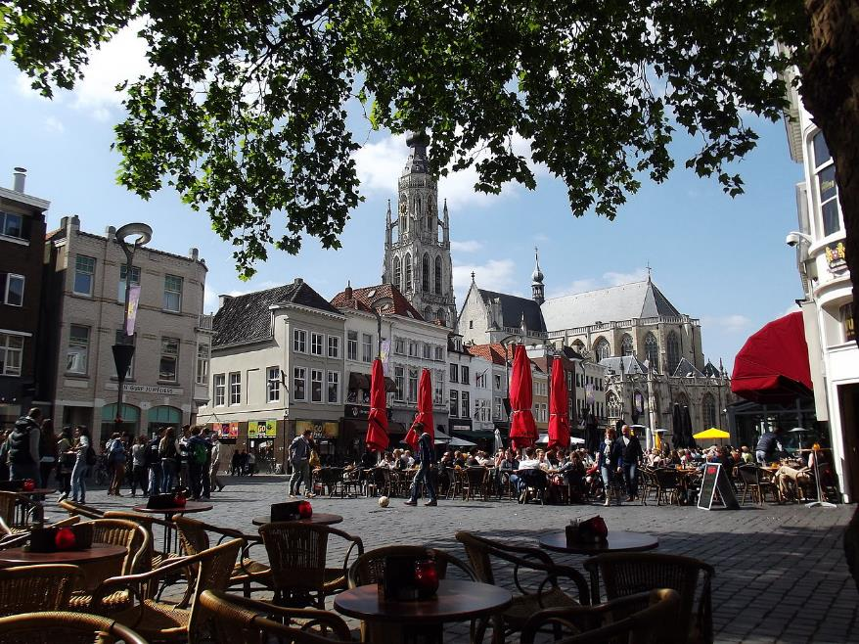
Bréda –Pays – Bas -

Slide 2
Bréda (en néerlandais : Breda) est une ville et commune néerlandaise, située dans l'ouest de la province du Brabant-Septentrional. Elle marque la confluence de l'Aa et de la Mark, dans le sud des Pays-Bas, à la frontière belge. La première trace écrite de la ville date de 11251. Au 1er janvier 2019, la commune de Bréda compte 183 873 habitants, ce qui en fait la neuvième des Pays-Bas en nombre d'habitants, ainsi que la troisième au niveau provincial, après Eindhoven et Tilbourg.

Slide 3
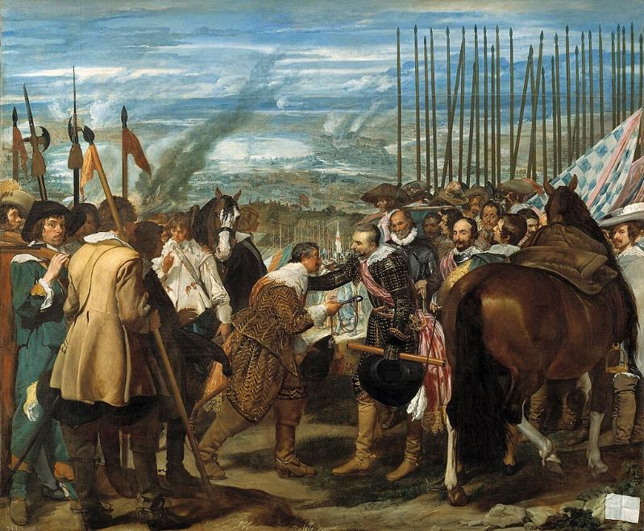
La Reddition de Bréda aussi appelé Les Lances Vélasquez musée du Prado, Madrid

Slide 4
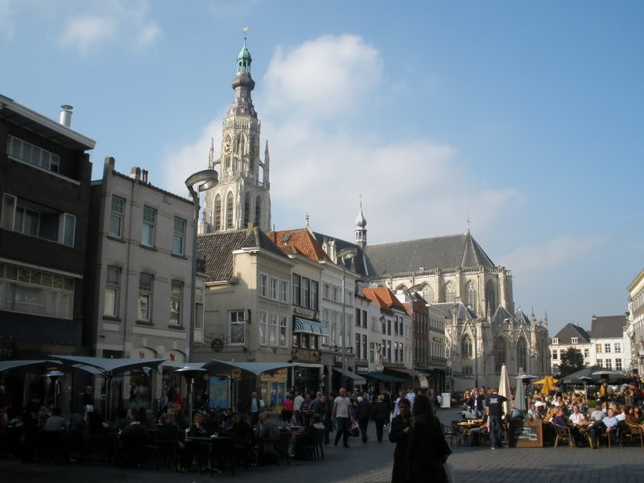
La Grand-Place de Bréda.

Slide 5
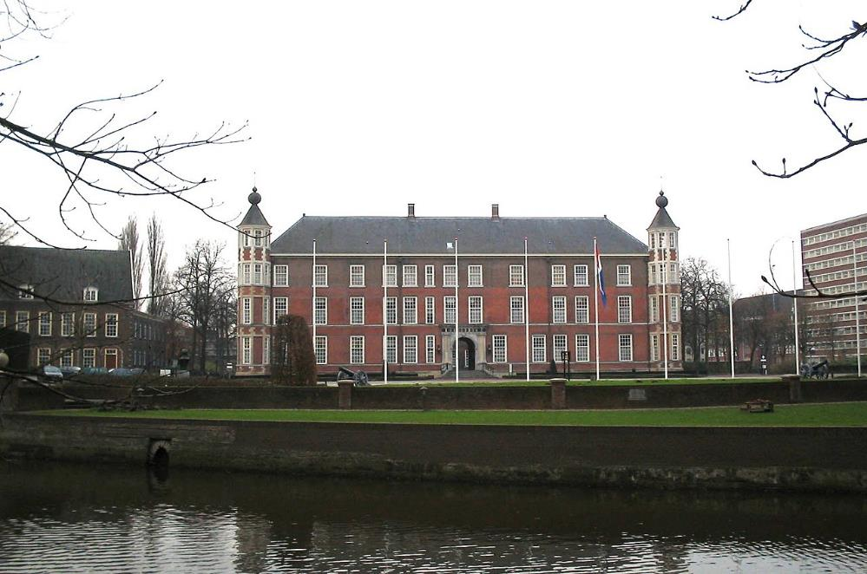
Le château de Bréda.

Slide 6
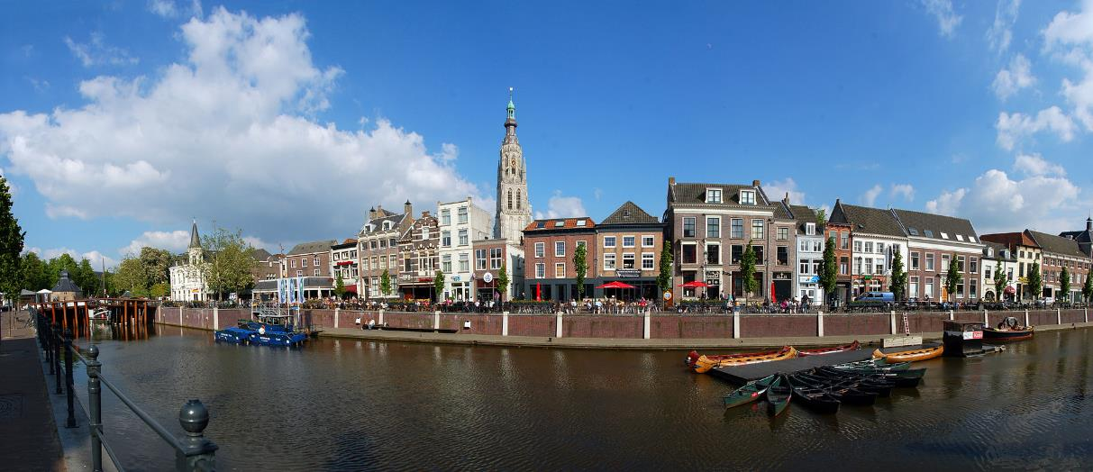
Le port de Bréda.

Slide 7
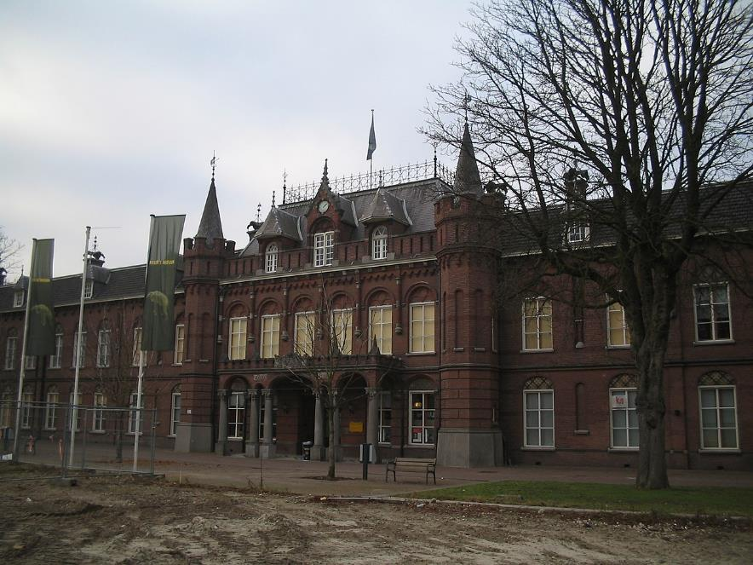
Musée de Bréda.

Slide 8
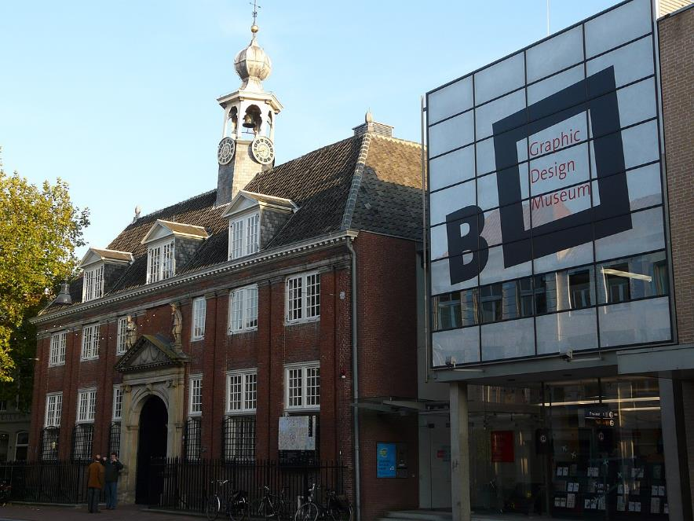
Museum of the Image

Slide 9
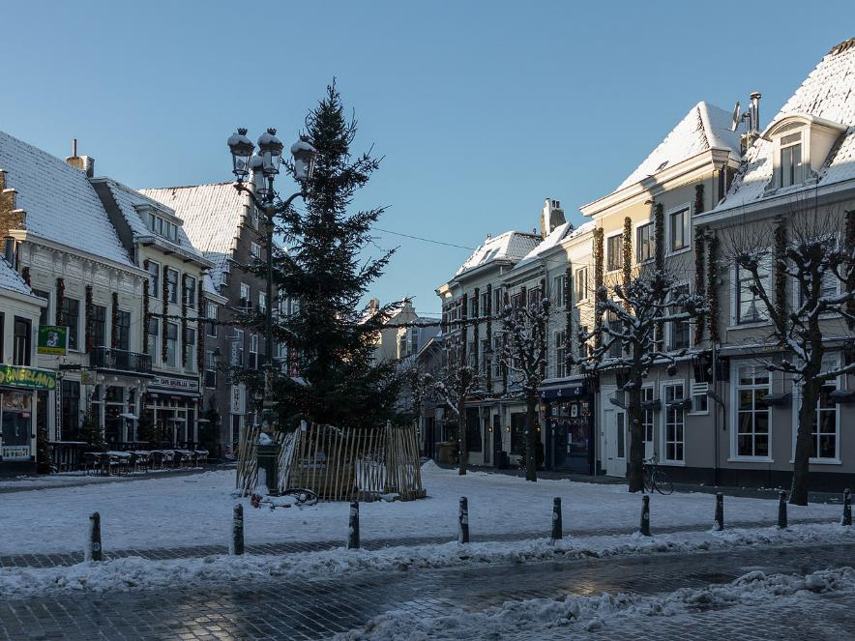
Zicht op een deel van de Havermarkt, Breda avec kerstboom et sneeuw. Je suis au centre de Breda.

Slide 10
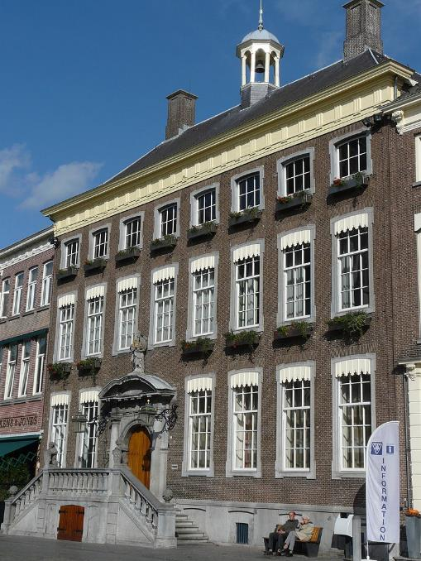
L'ancien hôtel de ville de Bréda.

Slide 11
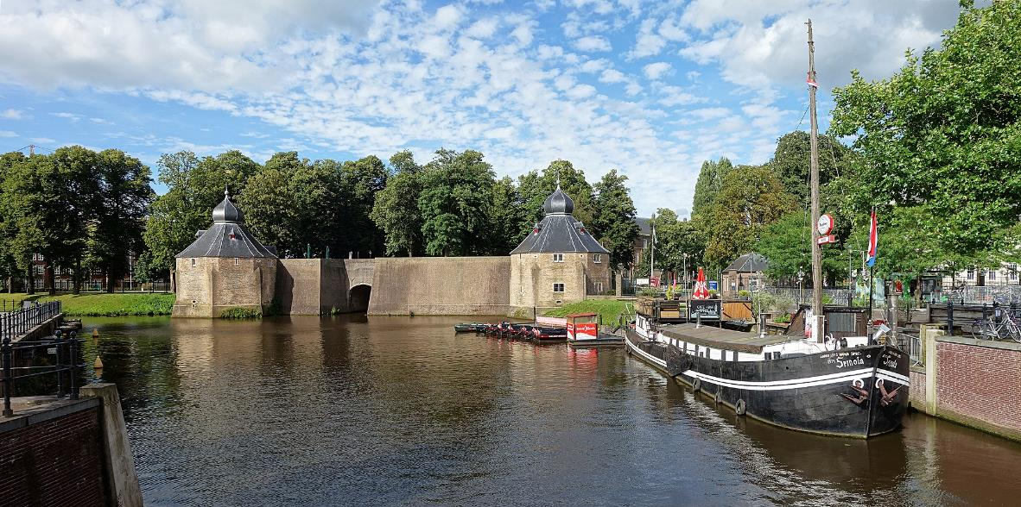
Le Spanjaardsgat et la péniche Spinola.

Slide 12
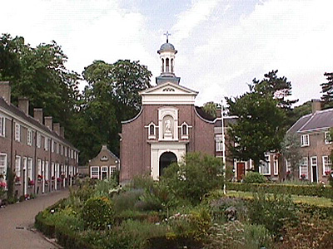
Le béguinage de Bréda.

Slide 13
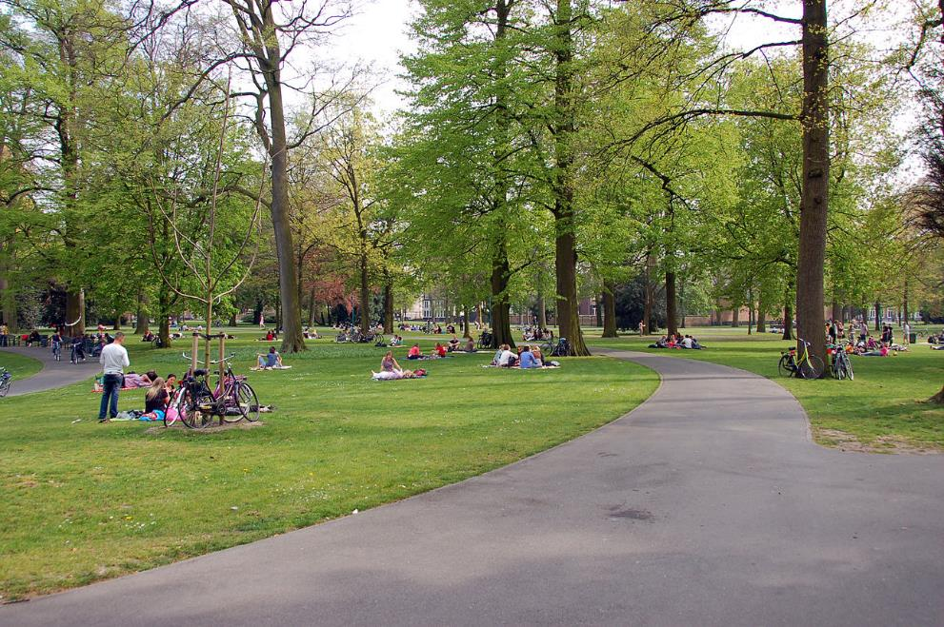
Le parc Valkenberg.

Slide 14
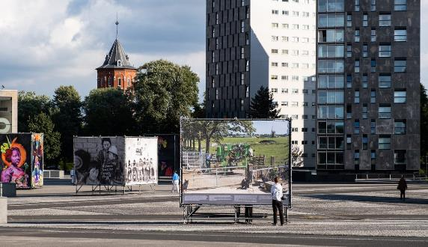
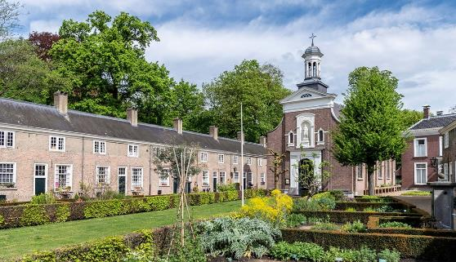

Slide 15
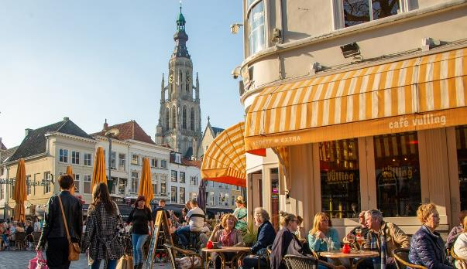
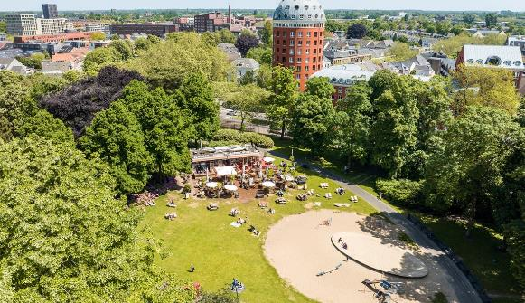

Slide 16
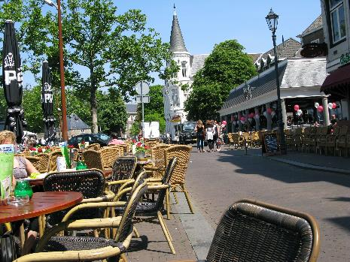
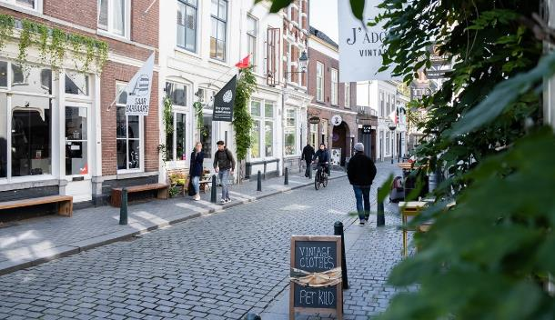

Slide 17
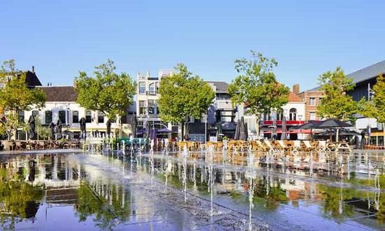
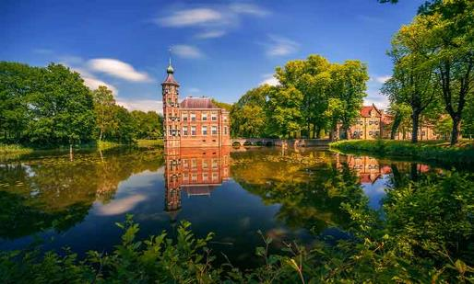

Slide 18
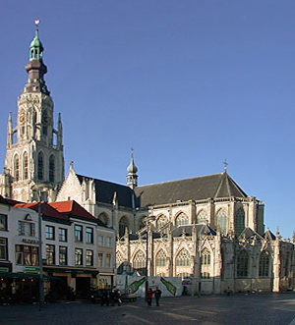
La Grote of Onze-Lieve-Vrouwekerk est le monument le plus remarquable de Breda.

Slide 19
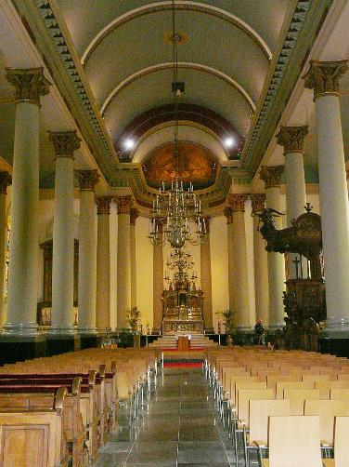
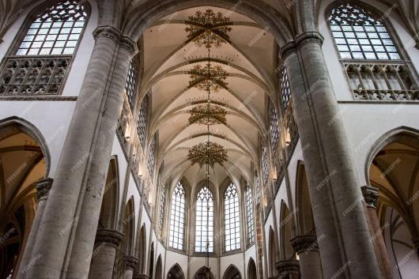
Intérieur de l'église principale de Breda, Pays-Bas
Intérieur de la cathédrale.

Slide 20
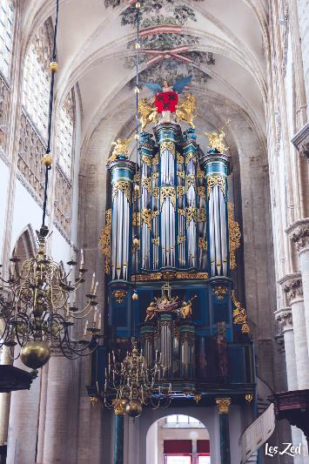
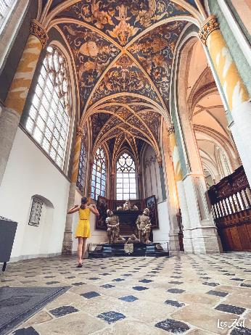

Slide 21
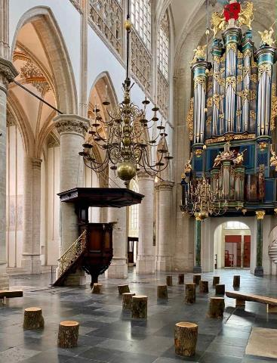
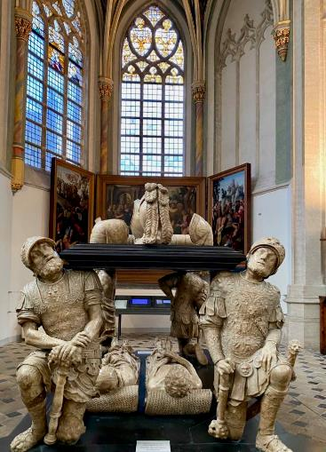

Slide 22
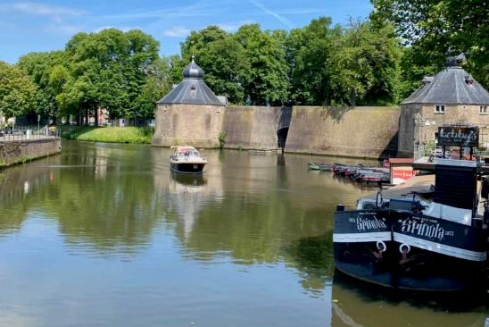
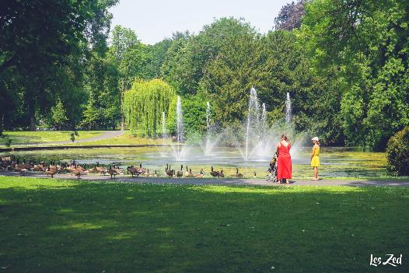

Slide 23
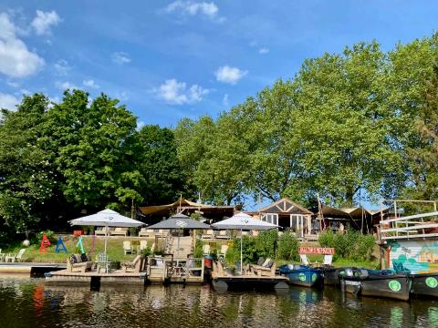
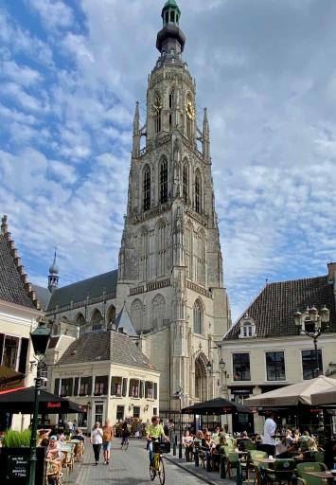

Slide 24
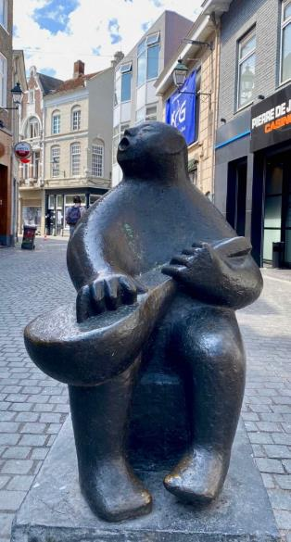
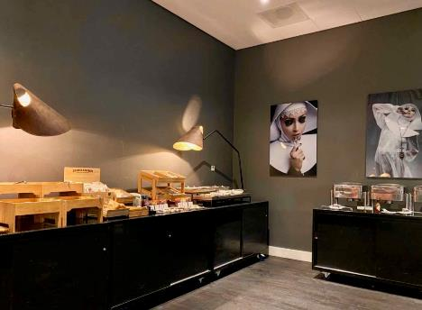

Slide 25
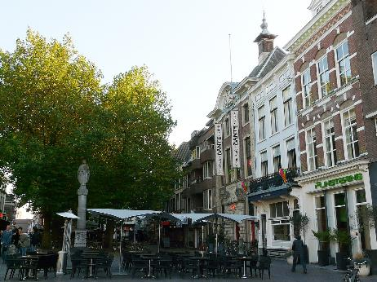
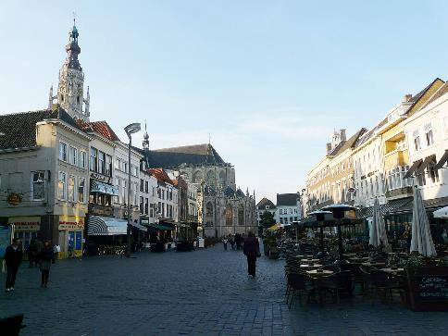
Vue de l'église Notre-Dame.Le Marché
La Grand-Place. Le Marché

Slide 26
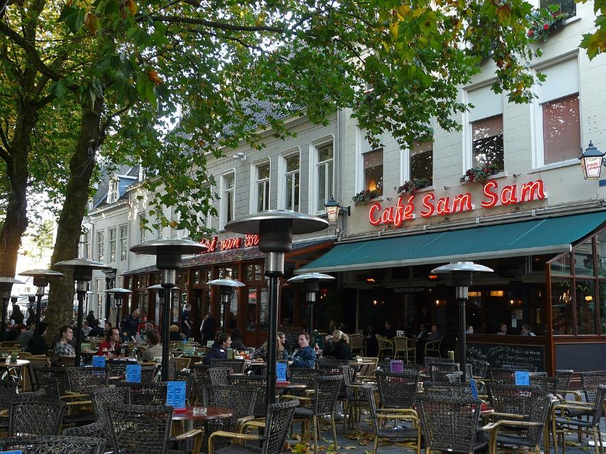
Des cafés sur la place.

Slide 27
Lorient Vous A Présenté La Ville De Bréda –Pays -Bas
Les Images Et Le Son Du Net
Merci De Votre Visite
Daniel

